Slide 1

MỘT SỐ DẠNG TOÁN ĐÃ HỌC
(Trang 170)

Slide 2
Khởi động

Slide 3



MỘT SỐ DẠNG BÀI TOÁN ĐÃ HỌC.
1
Tìm số trung bình cộng
2
Tìm hai số biết tổng và hiệu của hai số đó.
3
Tìm hai số biết tổng và tỉ số của hai số đó.
4
Tìm hai số biết hiệu và tỉ số của hai số đó.
5
Bài toán liên quan đến rút về đơn vị.
6
Bài toán về tỉ số phần trăm.
7
Bài toán về chuyển động đều.
8
Bài toán có nội dung hình học (chu vi, diện tích, thể tích)
Ô
CHÌA
KHÓA

Slide 4
Tìm số trung bình cộng
Muốn tìm trung bình cộng của hai hay nhiều số, ta tính tổng của các số đó rồi lấy kết quả chia cho số các số hạng.
Các dạng Toán về trung bình cộng:
Dạng 1: Các bài toán về trung bình cộng cơ bản
Dạng 2: Trung bình cộng của dãy số cách đều
Dạng 3: Dạng toán ít hơn, nhiều hơn hoặc bằng trung bình cộng
Dạng 4: Trung bình cộng trong bài toán tính tuổi
Trở về

Slide 5
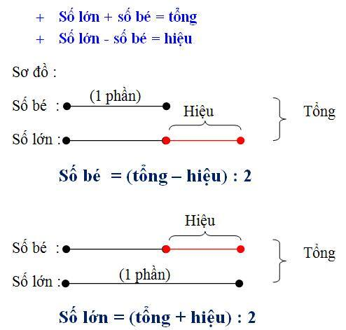
Tìm hai số biết tổng và hiệu của hai số đó.
Trở về

Slide 6

Phương pháp giải:
Vẽ sơ đồ: (Ví dụ: coi số bé gồm 2 phần bằng nhau thì số lớn gồm 7 phần như thế).
Tìm tổng số phần bằng nhau.
Tìm giá trị của 1 phần bằng cách lấy tổng hai số chia cho tổng số phần bằng nhau.
Tìm số bé (lấy giá trị một phần nhân với số phần của số bé).
Tìm số lớn (lấy giá trị một phần nhân với số phần của số lớn /lấy tổng hai số trừ đi số bé, …).
Trở về

Slide 7

Các bước giải:
Bước 1: Tìm hiệu hai số (nếu ẩn hiệu)
Bước 2: Tìm tỉ số (nếu ẩn tỉ)
Bước 3: Vẽ sơ đồ
Bước 4: Tìm hiệu số phần bằng nhau.
Bước 5: Số bé = Hiệu : Hiệu số phần x số phần của số bé.
Bước 6: Số lớn bằng = Số bé + Hiệu.
Trở về

Slide 8

Phương pháp giải bài toán liên quan đến rút về đơn vị giải bằng 2 phép tính chia
Kiểu bài 1:
Bước 1: (Bước rút về đơn vị) Tìm giá trị 1 đơn vị (Giá trị 1 phần). (phép chia)
Bước 2: Tìm nhiều đơn vị (từ 2 trở lên) (phép nhân).
Kiểu bài 2:
Bước 1:: Tìm giá trị 1 đơn vị (giá trị 1 phần). (đây là bước rút về đơn vị). (phép chia).
Bước 2: Tìm số phần (số đơn vị) ( phép chia).
Trở về

Slide 9
Bài toán về tỉ số phần trăm.
Muốn tìm tỉ số phần trăm của hai số ta làm như sau:
Tìm thương của hai số.
Nhân thương đó với 100 và viết thêm ký hiệu % vào bên phải tích tìm được.
Công thức tính tỉ số phần trăm của 2 số A và B bằng số A chia số B rồi nhân với 100
Trở về

Slide 10

- Chuyển động đều là chuyển động mà vận tốc có độ lớn không thay đổi theo thời gian.
Trở về

Slide 11
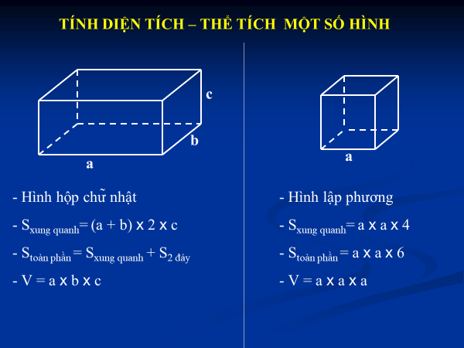
Bài toán có nội dung hình học (chu vi, diện tích, thể tích)
Hình chữ nhật
Hình tam giác
P = (a + b) x 2
S = a x b
b
h
h
h
a
a
a
a
Hình vuông
a x h
S =
2
a
P = a x 4
S = a x a
b
Hình thang
Hình bình hành
h
( a + b) x h
S =
h
2
S = a x h
a
Chu vi và diện tích, thể tích một số hình
a
Hình tròn
Hình thoi
m x n
o
C = r x 2 x 3,14
n
S =
r
2
S = r x r x 3,14
m
Trở về

Slide 12
Thực hành

Slide 13
Bài 1: Một người đi xe đạp trong 3 giờ, giờ thứ nhất đi được 12km, giờ thứ hai đi được 18km, giờ thứ ba đi được quãng đường bằng nữa quãng đường trong hai giờ đầu. Hỏi trung bình mỗi giờ người đó đi được bao nhiêu ki-lô-mét?
Tóm tắt:
Giờ thứ nhất: 12km
Giờ thứ hai: 18km
Giờ thứ ba: TBC hai giờ đầu.
TB mỗi giờ: ……..km?

Slide 14
Bài 2. Một mảnh đất hình chữ nhật có chu vi 120m. Chiều dài hơn chiều rộng 10 m. Tính diện tích mảnh đất đó.
Tóm tắt
Chiều dài:
10 m
120 m : 2
Chiều rộng:
Diện tích: …?

Slide 15
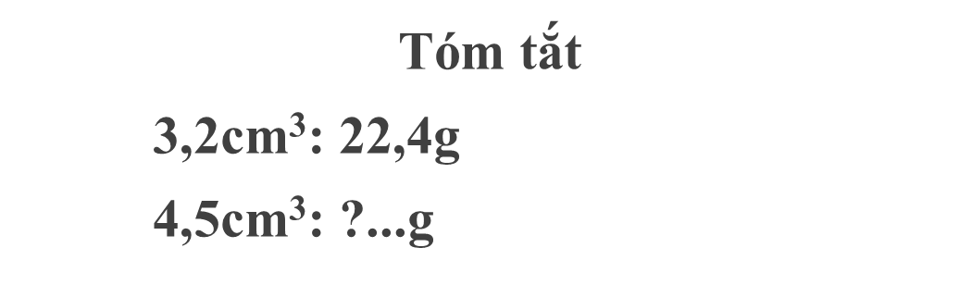
Bài 3: Một khối kim loại có thể tích 3,2cm³ và cân nặng 22,4g. Hỏi một khối kim loại cùng chất có thể tích là 4,5cm³ cân nặng bao nhiêu gam.
Rút về đơn vị

Slide 16

TRÒ CHƠI
AI NHANH, AI ĐÚNG
Chọn chữ cái đặt trước câu trả lời đúng:
Câu 1 : Đâu là dạng toán về trung bình cộng:
A. (a + b x c) : 3
B. (a + b – c)
C.
C. (a + b + c) : 3
HẾT GIỜ
04
03
02
01

Slide 17
TRò chơi
AI NHANH, AI ĐÚNG
Câu 2: Tỉ số phần trăm của hai số là:
A. a × a x 100
B.
B. a : b x 100
C. a × 100 x b
HẾT GIỜ
04
03
02
01

Slide 18
Các dạng toán có lời văn mà em đã được học.
Tìm số trung bình cộng.
Tìm hai số khi biết tổng và hiệu.
Tìm hai số khi biết tổng và tỉ số của hai số đó.
Tìm hai số khi biết hiệu và tỉ số của hai số đó.
Bài toán có liên quan đến rút về đơn vị.
Bài toán về tỉ số phần trăm.
Bài toán về chuyển động đều.
Bài toán có nội dung hình học.

